Slide 1
２．要介護認定の仕組みと手順

Slide 2
介護保険制度における要介護認定制度について
趣旨
○ 介護保険制度では、寝たきりや認知症等で常時介護を必要とする状態（要介護状態）になった場合や、家事や身支度等の日常生活に支援が必要であり、特に介護予防サービスが効果的な状態（要支援状態）になった場合に、介護の必要度合いに応じた介護サービスを受けることができる。
○ この要介護状態や要支援状態にあるかどうかの程度判定を行うのが要介護認定（要支援認定を含む。以下同じ。）であり、介護の必要量を全国一律の基準に基づき、客観的に判定する仕組み。
要介護認定の流れ
○ 要介護認定は、まず、市町村の認定調査員による心身の状況調査（認定調査）及び主治医意見書に基づくコンピュータ判定を行う。（一次判定）
○ 次に保健・医療・福祉の学識経験者により構成される介護認定審査会により、一次判定結果、主治医意見書等に基づき審査判定を行う。（二次判定）
○ この結果に基づき、市町村が申請者についての要介護認定を行う。

Slide 3
要介護認定の流れ
申 請
認定調査員等による心身の状況に関する調査
主治医意見書
基本調査
（７４項目）
特記事項
要介護認定基準時間の算出
状態の維持・改善可能性の評価
（コンピュータによる推計）
一 次 判 定
介護認定審査会による審査
二 次 判 定
要 介 護 認 定

Slide 4
認定後の介護サービス利用
※明らかに要介護１以上と判断できる場合
※介護予防訪問看護等の利用が必要な場合
○施設サービス
・特別養護老人ホーム
・介護老人保健施設
・介護療養型医療施設
認定調査
要 介 護 認 定
要介護１
要介護認定申請
～
要介護５
介護給付
居宅サービス計画
○居宅サービス
・訪問介護 ・訪問看護
・通所介護 ・短期入所 など
○地域密着型サービス
・定期巡回・随時対応型訪問介護看護
・小規模多機能型居宅介護
・夜間対応型訪問介護
・認知症対応型共同生活介護 など
医師の意見書
市町村の窓口に相談
チェックリスト
利 用 者
介護予防
サービス計画
○介護予防サービス
・介護予防訪問看護
・介護予防通所リハビリ
・介護予防居宅療養管理指導 など
○地域密着型介護予防サービス
・介護予防小規模多機能型居宅介護
・介護予防認知症対応型通所介護 など
予防給付
※予防給付を利用
要支援１
要支援２
※事業のみ利用
非該当
介護予防
ケアマネジメント
○介護予防・生活支援サービス事業
・訪問型サービス
・通所型サービス
・生活支援サービス
(サービス
事業対象者)
総合事業
サービス
事業対象者
○一般介護予防事業
（※全ての高齢者が利用可）
・介護予防普及啓発事業
・地域介護予防活動支援事業
・地域リハビリテーション活動支援事業など
※明らかに介護予防・生活支援サービス事業の対象外と判断できる場合

Slide 5
要介護認定の申請件数
・認定者数 ６０６万人（平成27年3月）
・認定率 １８．３％
・新規申請件数 １８１．９万件（平成27年度）
・更新申請件数 ３４２．６万件（平成27年度）
・区分変更申請件数 ４０．８万件（平成27年度）
※介護保険総合データベースより平成29年4月15日時点集計
（ただし、全ての市町村等が送信しているわけではない）
（平成26年度 介護保険事業状況報告（年報））
※第1号被保険者数中の認定者数/第１号被保険者数
（平成26年度 介護保険事業状況報告（年報））

Slide 6
要介護認定の推移
要介護（要支援）の認定者数は、平成２８年４月現在６２２万人で、この１６年間で約２．８５倍に。このうち軽度の認定者数の増が大きい。また、近年、増加のペースが再び拡大。
H12.4→H28.4の比較
６０８
６２２
計 |  | 2.85 倍
要介護 | ５ | 2.08 倍
 | ４ | 2.20 倍
 | ３ | 2.56 倍
 | ２ | 2.75 倍
 | １ | 3.53 倍
経過的 要介護
要支援 | ２
 | １
（単位：万人）
５３３
５６４
５０８
４６９
４８７
４４１
４５５
４１１
４３５
３８７
３４９
３０３
２５８
２１８
（注１）
（注２）
注１）陸前高田市、大槌町、女川町、桑折町、広野町、楢葉町、富岡町、川内村、大熊町、双葉町、浪江町は含まれていない。
6
注２）楢葉町、富岡町、大熊町は含まれていない。
（出典：介護保険事業状況報告）

Slide 7
都道府県別にみた認定率
○ 都道府県毎の要支援・要介護認定率には地域差が認められる。
○ 要介護認定率は、一般的には加齢とともに介護ニーズが高まることから、高齢者のうち年齢が高い
ものの割合が大きい地域の方が要介護認定率が高い傾向にある。
○ 要支援認定率は、高齢化の影響というよりも①社会参加の状況（就業率等）、②介護予防活動の取組状況等といったその地域の実情により、地域毎に一定の差が生じているものと考えられる。
出典）介護保険事業状況報告（暫定）（平成27年3月分）
※標準偏差 データ分析のバラツキの程度を示す指標で、標準偏差が大きいとその集団のバラツキが大きいことを意味する。
※変動係数 スケールの違いによる影響を除いたデータ分布のバラツキの程度を示す指標で、変動係数が大きいとその集団のバラツキが
大きいことを意味する。

Slide 8
認定調査を構成する３つの調査票の役割
概況調査
  現在受けているサービスの状況（療養に関する意見を付する際に活用される場合がある）
  家族状況、居住環境、日常的に使用する機器、器械の有無等について特記すべき事項。（介護の手間など特記事項の内容を理解する際に活用される場合がある）
基本調査（74項目）
  調査項目をもとに中間評価項目得点を算出
  調査項目の選択及び中間評価項目得点より、一次判定ソフト（樹形モデル）によって要介護等基準時間を算出
特記事項
  対象者の状況を正確に把握するための情報。主に基本調査では把握できない対象者の具体的、固有な状況などを審査会に伝達する役割。

Slide 9
認定調査に基づく一次判定
①74調査項目の選択肢を選択
③樹形図により、8つの生活場面毎の介助時間を推計
②中間評価項目得点の算出
能力
（身体能力）
（認知能力）
介助の方法
身体機能・起居動作
食事の介助時間
生活機能
移動の介助時間
認知機能
排泄の介助時間
BPSD関連
社会生活への適応
清潔保持の介助時間
要介護
認定等
基準時間
74項目
間接の介助時間
障害や現象の
有無
一次判定
ソフト
BPSDの介助時間
機能訓練の介助時間
医療関連の介助時間
④8つの介助時間を合計して、要介護認定等基準時間を算定し、要介護度を判定
要介護度
（例） 要介護認定基準時間が93.2分であるので、要介護４

Slide 10
一次判定ソフトの設計に用いられたデータ
平成21年度から使用されている要介護認定等基準時間の作成にあたっては、平成19年に特養、老健等の施設に入所している高齢者約3,500人を対象に調査を実施
調査内容は
  48時間・1分間タイムスタディ
  高齢者の心身の状態調査

Slide 11
一次判定ソフトの樹形図（一例）
食事摂取に介助が必要、えん下ができ、生活機能がある程度低下し、認知機能がある程度保たれている人は、食事に45.4分、介護を要するという蓋然性があることを示している

Slide 12
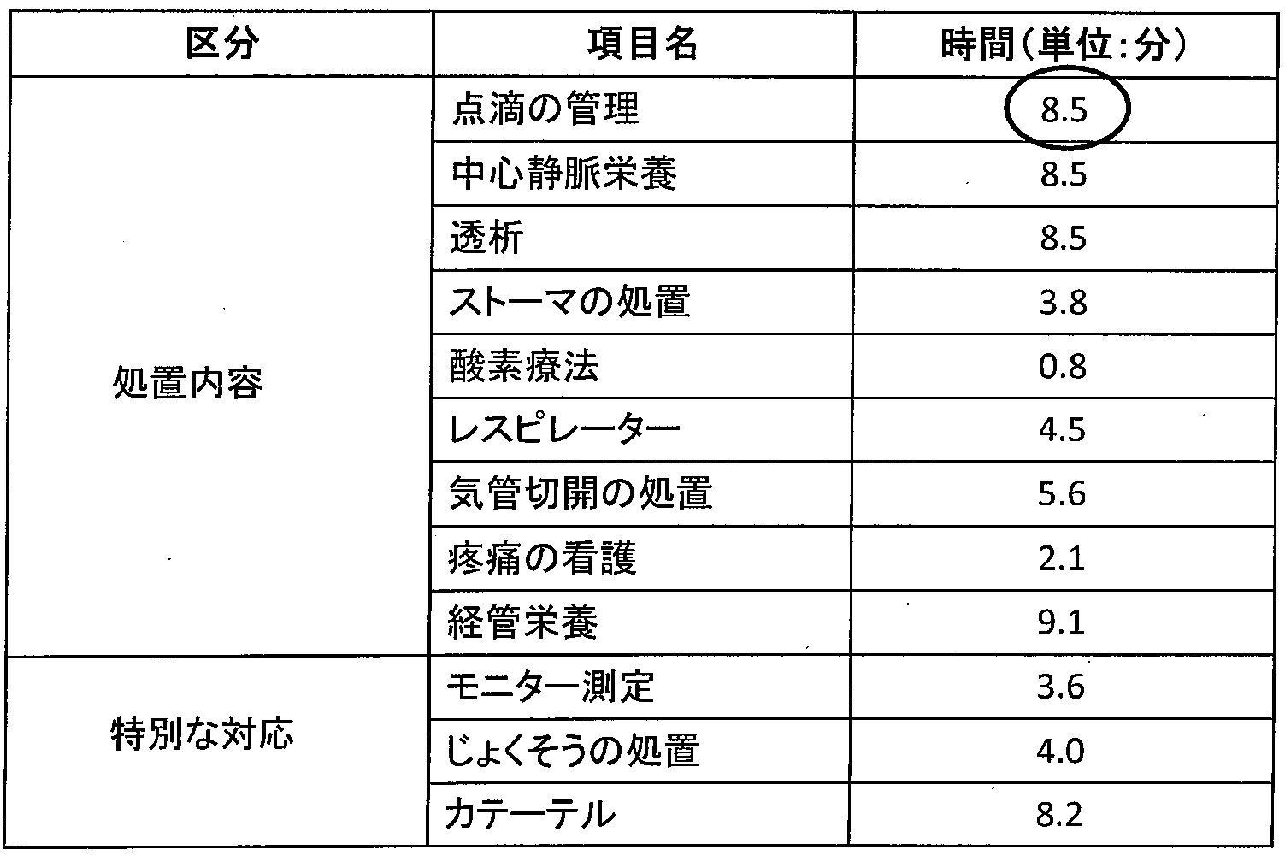
特別な医療が提供されている場合の時間の加算
特別な医療の提供がなされている場合については、
８つの生活場面に要するケア時間に下記の時間を加算。
要介護認定等基準時間 ＝ 130.6 ＋ 8.5 ＝ 139.1分
※「点滴の管理」ありの場合

Slide 13
要介護認定基準時間
区分 | 要介護認定等基準時間
非該当 | 25分未満
要支援１ | 25分以上32分未満
要支援２・要介護１ | 32分以上50分未満
要介護２ | 50分以上70分未満
要介護３ | 70分以上90分未満
要介護４ | 90分以上110分未満
要介護５ | 110分以上

Slide 14
介護認定審査会の３つの役割
認定調査員の調査内容の確定
  Step1:一次判定の修正・確定
介護の手間を専門職の視点から審査判定Step2:介護の手間にかかる審査判定
専門職からみた療養に関する意見
  Step3:療養に関する意見（有効期間を含む）

Slide 15
介護認定審査会の手順
第二号被保険者の「特定疾病」に関する確認
STEP１ 一次判定の修正・確定
STEP２ 介護の手間にかかる審査判定
状態の維持・改善可能性にかかる審査判定
STEP３ 介護認定審査会として付する意見

Slide 16
STEP１：一次判定の修正・確定
STEP１ 一次判定の修正・確定
基本調査の選択の妥当性を確認
  各調査項目の定義と特記事項や主治医意見書の記載内容から理由を明らかにして事務局に修正依頼。
  本プロセスを経てはじめて「一次判定」が確定（修正した後の一次判定が、最終的な一次判定として記録される）
基本調査項目の定義に照らして、選択された調査結果が特記事項や主治医意見書と整合性が取れているかの確認を行い、必要に応じて修正して下さい。

Slide 17
STEP１：一次判定の修正・確定
議論のポイント
  調査上の単純ミス
  日頃の状況と異なる場合【能力／有無（麻痺等拘縮）】
  より頻回な状況で選択している場合【介助の方法】
  不適切な介助と調査員が判断する場合【介助の方法】
  調査員が判断に迷った場合
  特別な医療
  障害／認知症高齢者の日常生活自立度の確認
事務局は、介護認定審査会の判断が必要と考える基本調査の項目について、介護認定審査会に検討を要請することができる。（審査会委員テキスト17ページ）

Slide 18
STEP２：介護の手間にかかる審査判定
STEP２ 介護の手間にかかる審査判定
介護の手間の多少を議論し、一次判定を変更する場合は、特記事項・主治医意見書の具体的記載を変更理由として、事務局に報告します。
通常の例よりも「介護の手間」がより「かかる」「かからない」の視点での議論
  一次判定ソフトの推計では評価しきれない部分を委員の専門性・経験に基づき合議にて判断。
  「介護の手間」が「かかる」「かからない」と判断した場合、要介護認定等基準時間も参考にしながら、一次判定の変更が必要かどうか吟味。
  特記事項・主治医意見書に基づいて審査（理由を記録することが重要）

Slide 19
STEP２：介護の手間にかかる審査判定
議論のポイント（１）
  幅のある介助量
    排尿の全介助
      オムツを使用しており、定時に交換を行っている。
      トイレで排尿しているが、すべての介助を行っているため「全介助」を選択する。強い介護抵抗があり、床に尿が飛び散るため、毎回、排尿後に掃除をしている。
    食事の一部介助
      最初の数口は、自己摂取だが、すぐに食べなくなるため、残りはすべて介助を行っている
      ほとんど自分で摂取するが、器の隅に残ったものについては、介助者がスプーンですくって食べさせている。

Slide 20
STEP２：介護の手間にかかる審査判定
議論のポイント（２）
  介護の手間に差がある
    「一人で出たがる」
      週1 回ほど、一人で玄関から自宅の外に出てしまうため、介護者は毎回のように探しに出ている。
      ほぼ毎日、一人で玄関から自宅の外に出てしまうため、介護者は毎回のように探しに出ている。
  「介助されていない」を選択していても介助がある場合
    トイレまでの「移動」（5 回程／日）など、通常は自力で介助なしで行っているが、食堂（3回／日）及び浴室（週数回）への車いすでの「移動」は、介助が行われている。より頻回な状況から「介助されていない」を選択する。

Slide 21
状態の維持・改善可能性に関する審査判定
以下の、いずれか一つにでも該当すれば「要介護１」
  認知機能や思考・感情等の障害により予防給付等の利用に係る適切な理解が困難である場合（目安として認知症高齢者の日常生活自立度Ⅱ以上）
  短期間で心身の状態が変化することが予測され、それに伴い、要介護度の重度化も短期的に生ずるおそれが高く、概ね6か月程度以内に要介護状態等の再評価が必要な場合
いずれにも該当しなければ「要支援2」

Slide 22
状態の維持・改善可能性に関する審査判定
蓋然性評価や状態の安定性は、いずれも過去の認定調査・審査会判定のデータ解析から算出されている参考情報（本人の状態と整合しているとは限らない）。
特記事項や主治医意見書の記載内容から、一次判定で表示された結果が妥当ではないと考えた場合は変更を行う。
調査項目と主治医意見書の組み合わせなどから、Ⅱ以上ある場合の蓋然性を推計
過去の審査会判定データから推定した結果
資料）介護認定審査会委員テキスト2009改訂版より

Slide 23
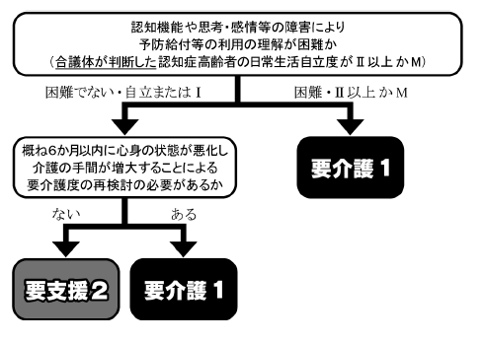
状態の維持・改善可能性に関する審査判定
困難・Ⅱ以上かM

Slide 24
STEP３：介護認定審査会として付する意見
STEP３ 介護認定審査会として付する意見
認定有効期間の設定及び要介護状態の軽減または悪化の防止のために必要な療養についての意見を付すことができます。
有効期間の延長・短縮
  原則：新規・区変：6ヶ月／更新：12ヶ月
  短くする／長くすることが可能
    要介護状態区分の長期間にわたる固定は、時として被保険者の利益を損なう場合あり。
    例）介護の手間の改善がみられるにもかかわらず、同じ要介護状態区分で施設入所が継続されれば、利用者は不要な一部負担を支払い続けることになる。
    すべてのケースで適切な有効期間の検討が必要。
  議論のポイント
    入退院の直後、リハビリテーション中など
    急速に状態が変化している場合
    長期間にわたり状態が安定していると考えられる場合。

Slide 25
要介護認定に係る有効期間について
申請区分等 |  | 原則の 認定有効期間 | 設定可能な 認定有効期間の範囲
新規申請 |  | ６ヶ月 | ３ヶ月～１２ヶ月
区分変更申請 |  | ６ヶ月 | ３ヶ月～１２ヶ月
更新申請 | 前回要支援 → 今回要支援 | １２ヶ月 | ３ヶ月～２４ヶ月
 | 前回要支援 → 今回要介護 | １２ヶ月 | ３ヶ月～２４ヶ月
 | 前回要介護 → 今回要支援 | １２ヶ月 | ３ヶ月～２４ヶ月
 | 前回要介護 → 今回要介護 | １２ヶ月 | ３ヶ月～２４ヶ月

Slide 26
STEP３：介護認定審査会として付する意見
要介護状態の軽減又は悪化の防止のために必要な療養についての意見
  サービスや施設の有効な利用に関して、被保険者が留意すべきことがある場合。
  専門職の集合体である介護認定審査会から被保険者や介護支援専門員に対して意見を述べることで、よりよいサービスが提供されることが期待される。
    特に、提供されている介助等が「不適切」と判断した場合は、療養に関する意見を付すことが重要。
  意見の例
    認知症の急激な悪化が見込まれるため、早急に専門医の診察を受けることが望ましい。
    嚥下機能の低下が見られるため、口腔機能向上加算がされている通所介護サービスを利用することが望ましい。
  ただし、審査会は「意見を述べる」ことはできるが、サービスの種類を直接に指定することはできない。

Slide 27
（参考）更新認定調査の公正・中立確保について
平成28年度会計検査院指摘
  厚生労働省において、保険者に対して、更新等認定調査を支援事業者等に委託して実施する場合には、更新等認定調査の公正・中立を確保して要介護認定等の適正化を図る見地から、原則として同一事業者等による認定調査を行うことがないようにすること、また、担当ケアマネジャーによる認定調査を行うことがないようにすることなどの技術的助言等を文書により行うことについて検討すること。
  更新に係る認定調査の実施に当たっては、現在も公正・中立に十分に留意して頂いているものと承知しているが、上記の会計検査院指摘にも留意しつつ、引き続き地域の実情に応じ適切に認定調査を実施して頂くようお願いしたい。

